Slide 1
Angélica Agustina MorALES sOLARES
llano DE LA Cruz, santa cruz naranjo.

Slide 2
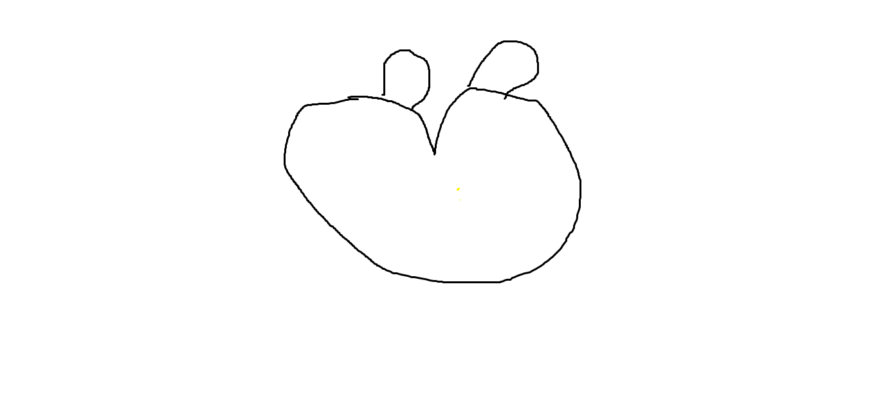
Sandía

Slide 3
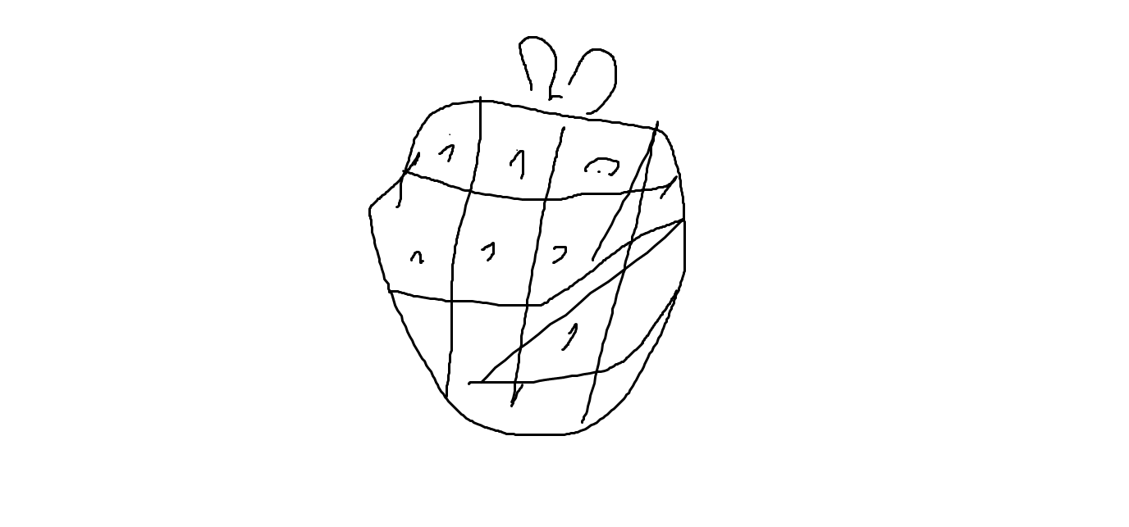
Piña

Slide 4
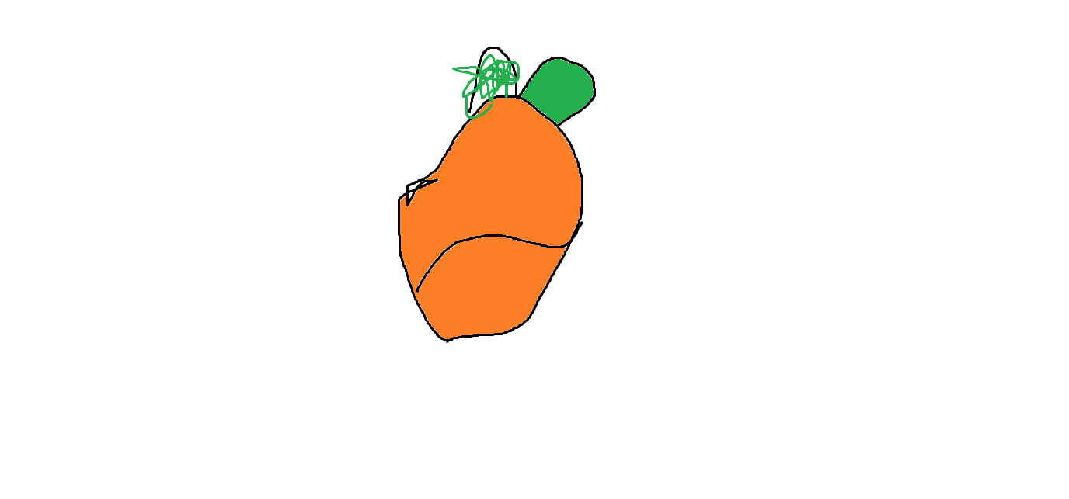
Pera

Slide 5
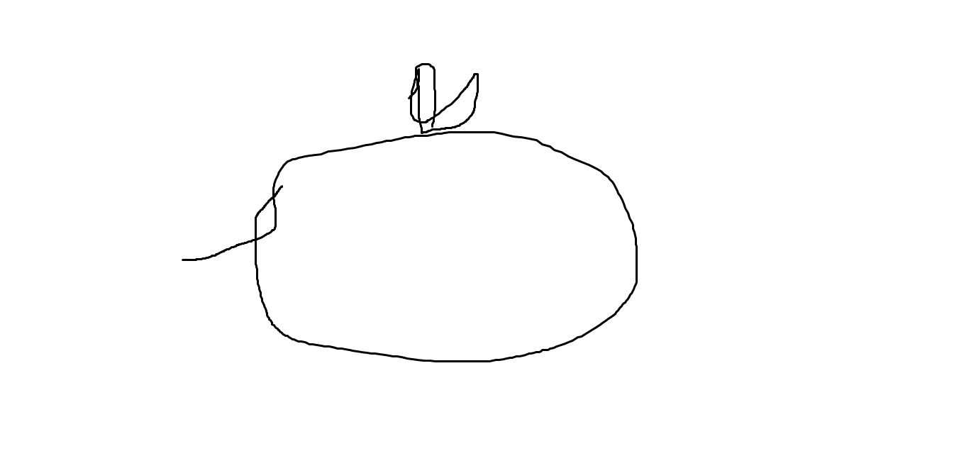
Manzana

